Slide 1
Probe Interestを用いた
NDNにおけるロス検知手法の検討
◎植田一暁、加藤 尭彦、佐々木 力、田上 敦士
KDDI総合研究所
ICN研究会
Ueda, Kazuaki, et al. "Revisiting Loss Detection in NDN: Detecting Spurious Timeout using Probe Interest." GLOBECOM 2022-2022 IEEE Global Communications Conference. IEEE, 2022.

Slide 2
Agenda
ICNにおけるロス検知
課題:エンドホストベースの手法におけるSpurious timeout
提案: NDN-PTO
評価 & まとめ

Slide 3
Loss Detection and Recovery in ICN
2
End host-based approach
App
1
App
In-network approach
Socket
Socket
ICN
ICN
ICN
ICN
Face/Strategy
Face/Strategy
Face/Strategy
Face/Strategy
L2
L2
L2
L2
Anders Eriksson and Börje Ohlman, “Framework for Loss Detection, Retransmission, and Congestion Control in ICN”, ICNRG, 2017

Slide 4
In-Network Loss Detection and Recovery in ICN
Forwarding Strategy
  パスに対するパケットロスを検知
  👍: パス障害への迅速な対応
  🤔: Appとストラテジの挙動の複雑な相互作用への対処が必要^{[1]}
RetxStrategy
/ndn/multipath/video: Face A, B
B
A
[1] Abraham, Hila Ben, and Patrick Crowley. "Controlling strategy retransmissions in named data networking." 2017 ACM/IEEE Symposium on Architectures for Networking and Communications Systems (ANCS). IEEE, 2017.

Slide 5
In-Network Loss Detection and Recovery in ICN
Face/Link Layer Protocol
  ICNルータ間のパケットロスを検知する
    WLDR (Wireless Loss Detection and Recovery) in hICN^{[2]}
    NDNLP Reliability Mode in NDN
  👍: シンプルな方式かつ迅速なリカバリが可能
☑
1
✖
2
2
3
3
[2] Carofiglio, Giovanna, et al. "Leveraging ICN in-network control for loss detection and recovery in wireless mobile networks." Proceedings of the 3rd ACM Conference on Information-Centric Networking. 2016.

Slide 6
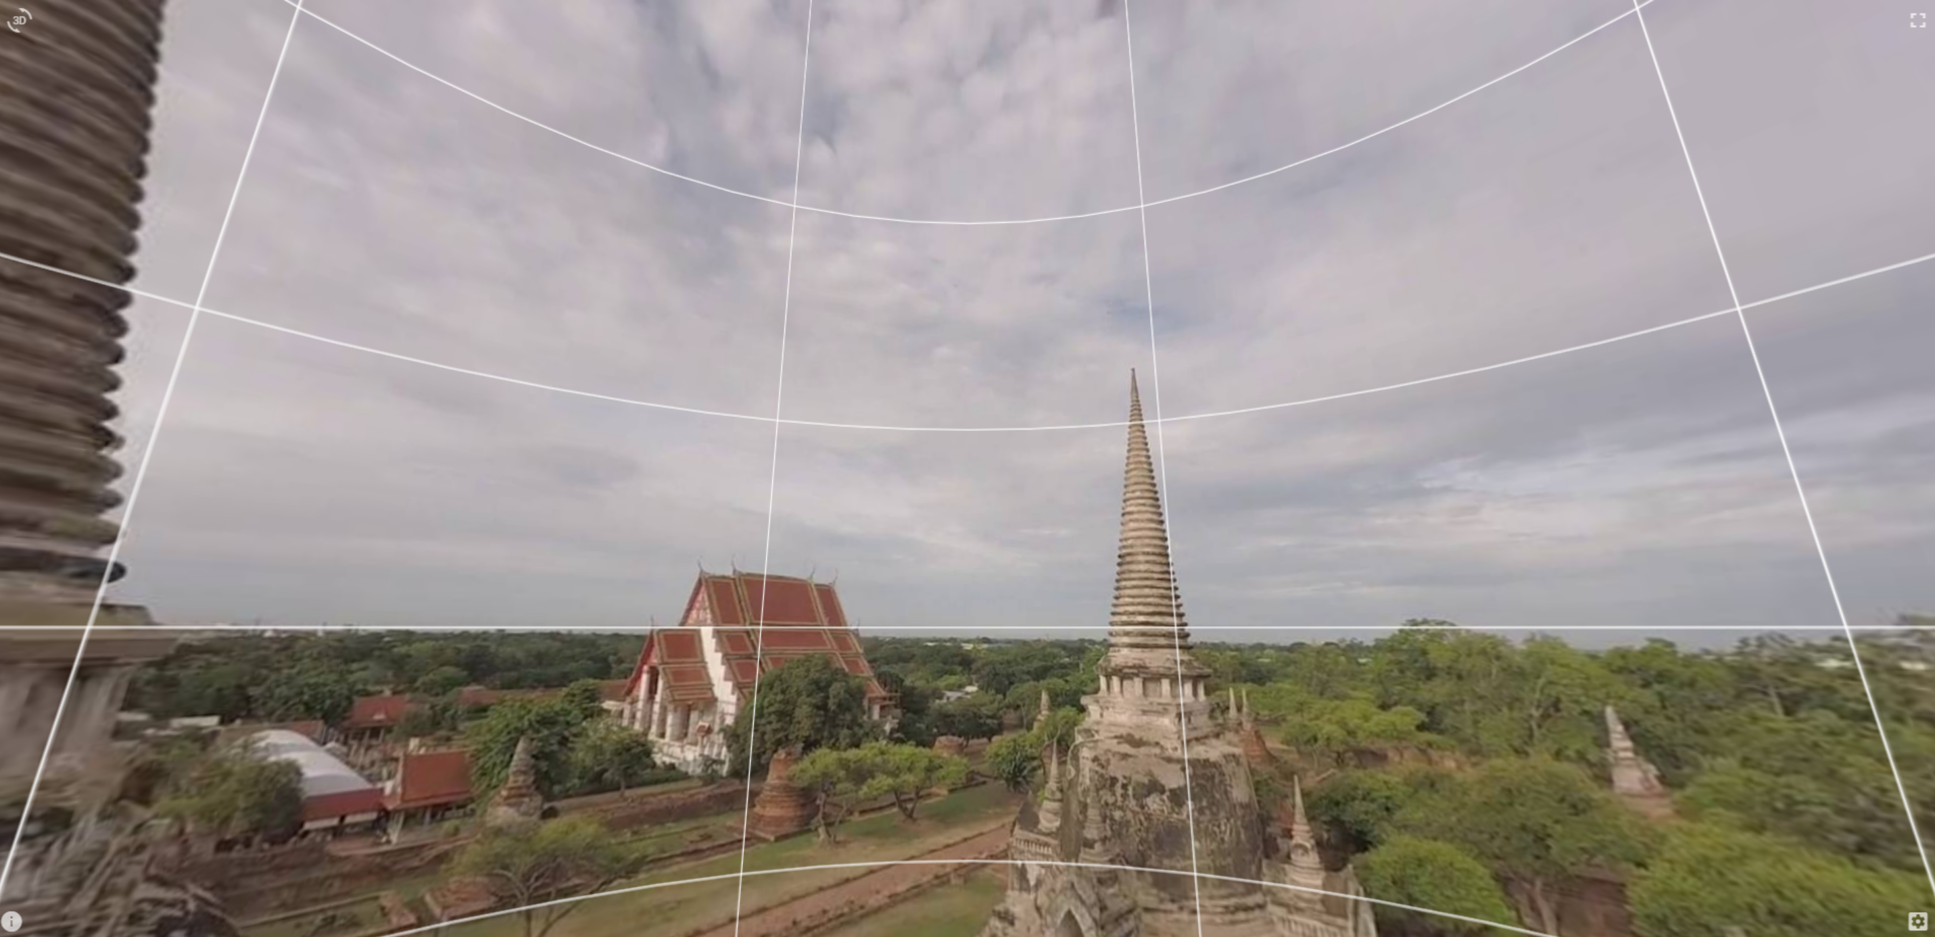


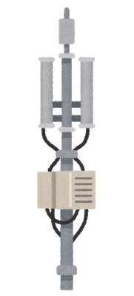

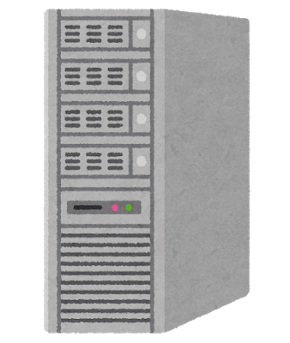

過去のデモにおける失敗
✖
✖
NDNLP
ICN Testbed
Tagami, Atsushi, et al. "Tile-based panoramic live video streaming on ICN."
2019 IEEE International Conference on Communications Workshops (ICC Workshops). IEEE, 2019.

Slide 7
In-Network Loss Detection and Recovery in ICN
理論上はロスレスな通信を実現可能だが…
  全ての輻輳・過負荷に対応できる訳ではない
  全ホップで本機能が有効化されている必要がある（標準化？）
App
→end hostベースの方式も
バックアップとして必要
Socket
✖
ICN
❓
Face
☑
☑
L2
AS 1
AS 2

Slide 8
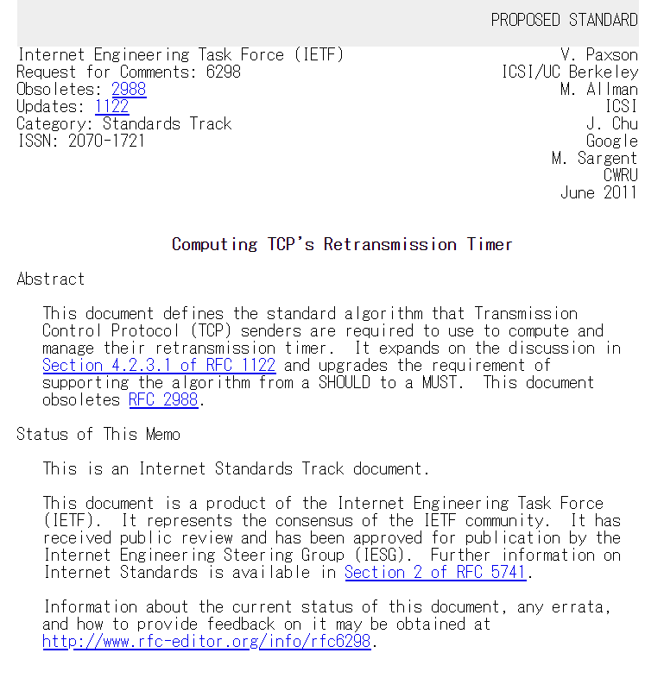

End host-based Loss detection and recovery in NDN
現在の方式: Retransmission timeout
  Duplicate ACKs: ACKがないためNDNには適用不可
  Timer value (RTO) は直近のRTTから算出
    $RTO=max⁡(SRTT+4×RTTVAR, minRTO)$
“ndncatchunks”: PCON^{[3]}でRTOを利用
[3] Schneider, Klaus, et al. "A practical congestion control scheme for named data networking." Proceedings of the 3rd ACM Conference on Information-Centric Networking. 2016.

Slide 9


課題: Spurious timeout
Spurious timeout (STO)
  TCPの既知の課題: Timer-basedの方式におけるロスの誤検知
  Timer-based: パケットのRTTがRTOを超過する = ロス
  パケットは遅延し得る: 無線再送, キューイング遅延, etc.
  →誤検知によりスループット悪化
NDNとTimer-basedの組み合わせはSTOをより招きかねない!!
  NDNの通信モデルではRTTが一定という前提を置きにくい
  マルチパス/マルチプロデューサー
(E.g., RFC5682)
$$t_{2}$$
$$t_{1}$$

Slide 10



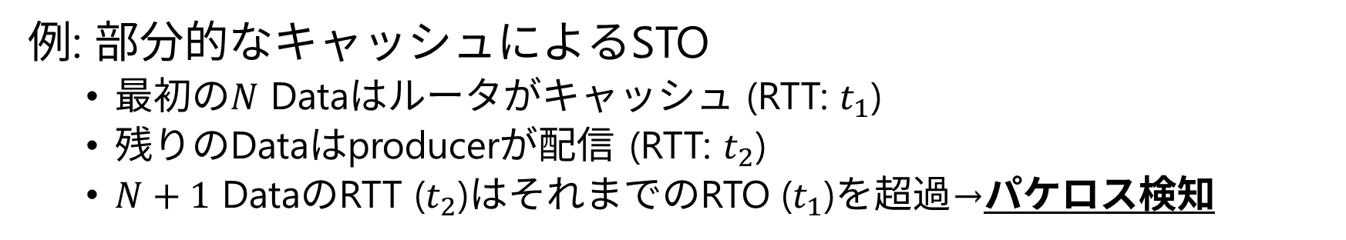

In-network cacheによるSTOの発生
例: 部分的なキャッシュによるSTO
  最初の$N$ Dataはルータがキャッシュ (RTT: $t_{1}$)
  残りのDataはproducerが配信 (RTT: $t_{2}$)
  $N+1$ DataのRTT ($t_{2}$)はそれまでのRTO ($t_{1}$)を超過→パケロス検知
$${RTT: t}_{1}$$
$${RTT:t}_{2}$$
I: N
$$t_{1}$$
D: N
$${RTO≃t}_{1}$$
I: N+1
Detect packet loss (spurious)
✖
I: N+1
D: N+1
Retransmission

Slide 11





既存のSTO対策
$$RTO=max⁡(SRTT+4×RTTVAR, minRTO)$$
PCON: minRTOを利用してRTOを十分大きくする
$${RTT: t}_{1}$$
$${RTT:t}_{2}$$
I: N
$$t_{1}$$
D: N
I: N+1
$$RTO$$
(=minRTO)
$$t_{2}$$
D: N+1
STO削減可能だが代わりにロス検知が遅れてしまう
最適なminRTOはトポロジ依存であり事前に設定不可
Schneider, Klaus, et al. "A practical congestion control scheme for named data networking." Proceedings of the 3rd ACM Conference on Information-Centric Networking. 2016.
Notes:
In PCON, setting large minRTO parameter is proposed.

Slide 12
NDNにおけるSTO対策
課題: 再送タイマーはNDNの通信モデルに合っていない
(マルチパス/プロデューサーのためRTTが一定でない)
アイデア: 複数のRTT情報を取得/更新できれば
「実際のロス」を判定できるのでは？
提案方式: NDN-PTO (Probe TimeOut)
“Probe Interest”を用いて現在のパス情報を取得・利用

Slide 13


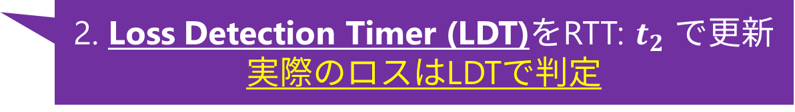



提案方式: NDN-PTO
$${RTT: t}_{1}$$
$${RTT:t}_{2}$$
I: N
$$t_{1}$$
D: N
$${PTO≃t}_{1}$$
I: N+1
I: N+2
D: N+1
1. 現在のRTT情報を probeで探索
✖
I: N+3
D: N+2
🔍
Probe Interest
$$t_{2}$$
D: N+3
2. Loss Detection Timer (LDT)をRTT: $t_{2}$ で更新
実際のロスはLDTで判定
⏰

Slide 14
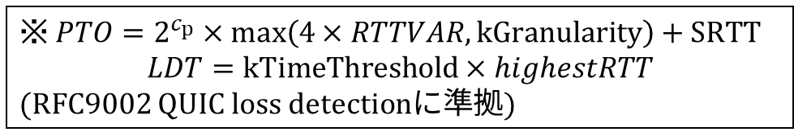




NDN-PTO: 詳細設計
2つのタイマー⏰とprobe Interest🔍を利用
⏰ Probe Timeout (PTO)とLoss Detection Timer (LDT)
  PTO: 直近のRTTで算出される短いタイマーでprobeのトリガーを担う
  LDT: 最長のRTTで算出される長いタイマーでロス検知を担う
    ProbeのレスポンスもしくはDataのRTTで更新
PTO
LDT
$$t_{2}$$
※$PTO=2^{c_{p}}×max\left(4×RTTVAR, kGranularity\right)+SRTT$
$$LDT=kTimeThreshold×highestRTT$$
(RFC9002 QUIC loss detectionに準拠)
$$t_{1}$$
$$t_{1}$$
$$t_{1}$$
Segment #

Slide 15
NDN-PTO: 詳細設計
🔍 Probe Interest
  “次のData”を要求する単一のInterest
    前提: “次のData”は現在のInflight Dataと同一のパスを経由する
  最新のRTT情報を取得してLDTを更新する
CCNinfo (RFC9344)も活用可能？

Slide 16
評価
NDN-PTOの性能をndnSIM上で評価
NDN-PTOと、4つのminRTO設定を加えたPCONを比較
Metrics
  Goodput
  パケット数のオーバヘッド(再送回数, STOの数)
  データ受信遅延 (最初に要求した時間から実際に受信するまでの遅延)
    ロス検知が早いほど受信遅延を短縮可能

Slide 17
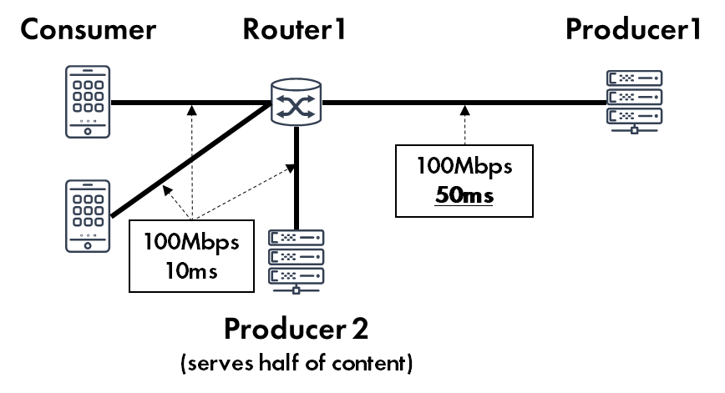
シナリオ1: Producerの切替
コンテンツの半分は遠方に配置→RTTが増加してSTO
→STOの性能影響を把握する

Slide 18
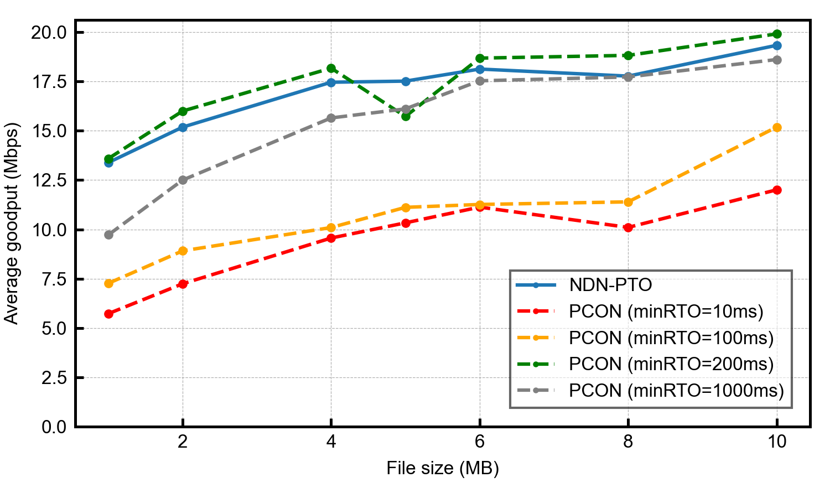
シナリオ1: Goodput
PCONのGoodput
minRTOに大きく依存
minRTO=200msのPCONが最良のgoodputを達成
NDN-PTO
最適なminRTOを設定したPCONと同等のGoodputを達成 (<6%)
パラメータ設定不要で動作
※本トポロジにおける最適なminRTO: 200ms (遠方のProducerへのRTT: 120msを上回る値)

Slide 19
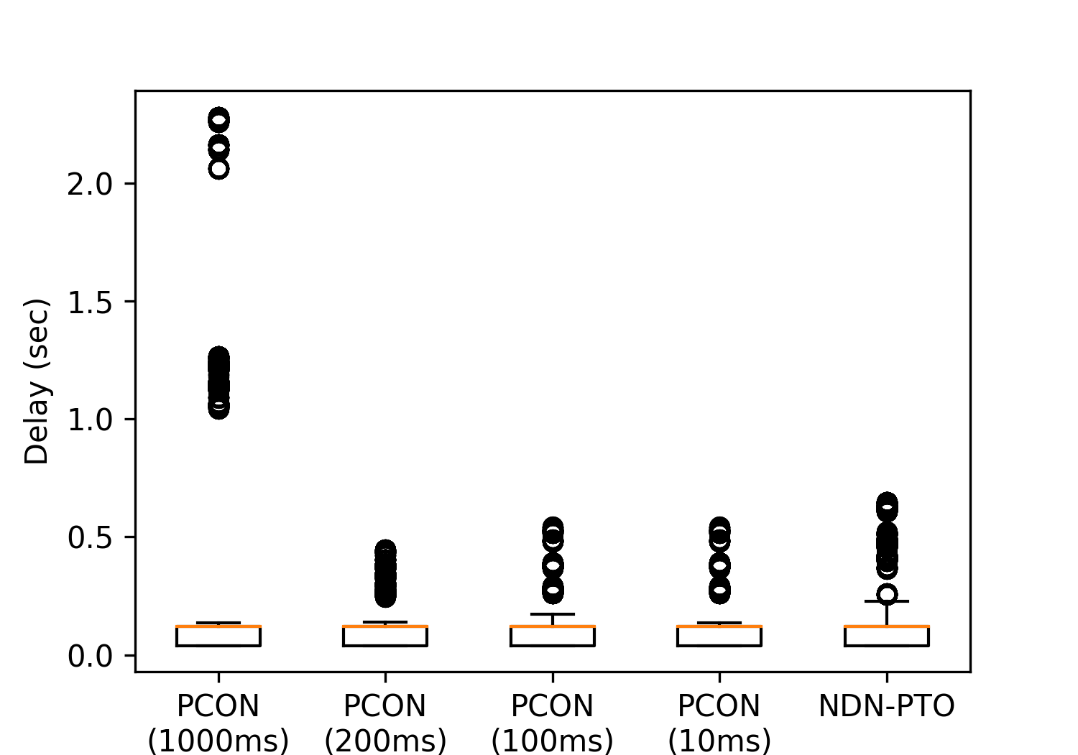
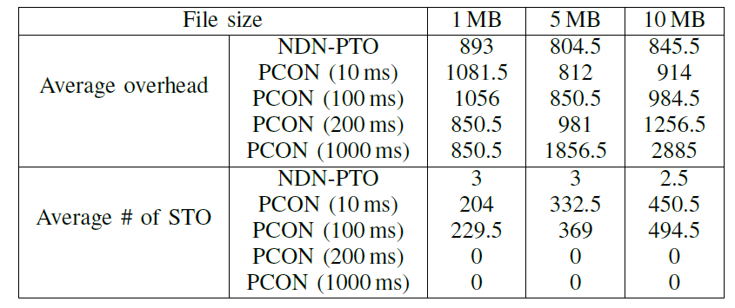
シナリオ1: Overhead and Delay
Overhead
Delay
長いminRTOを設定したPCONはロス検知遅延により外れ値が大きい
短いminRTOを設定したPCONでSTO発生
NDN-PTOはロス検知に追加のRTTを要するが, 遅延はPCONと同等
NDN-PTOはSTOを
劇的に減らすことに成功

Slide 20
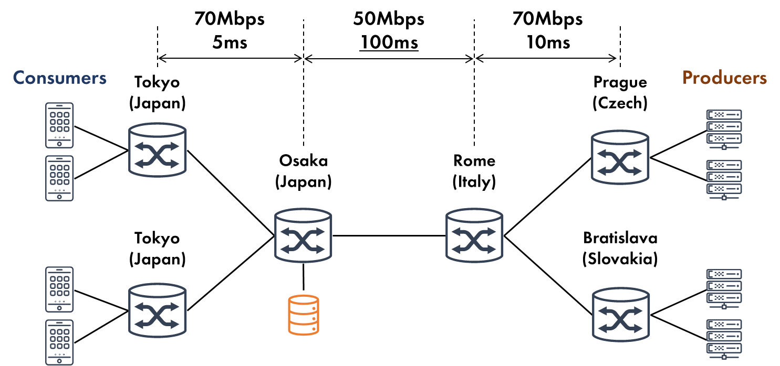
シナリオ2: Global content distribution
コンテンツ配信における性能把握
ICN2020で構築した日欧テストベッドを
模したトポロジを利用

Slide 21
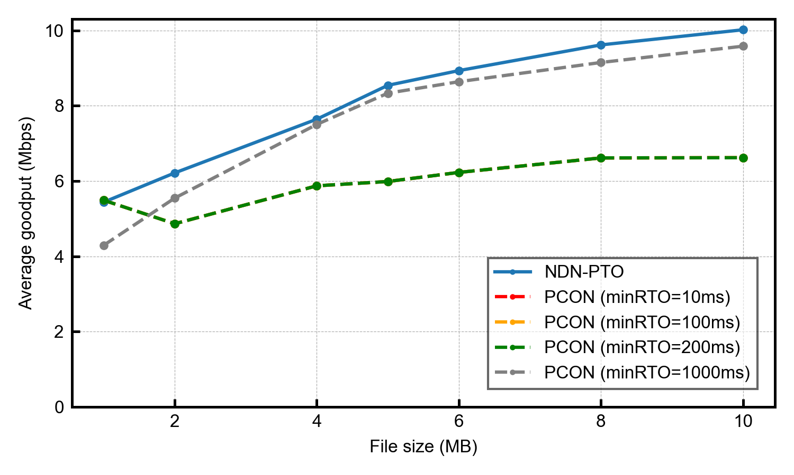
シナリオ2: Goodput
NDN-PTOが最良の
Goodputを示す
minRTOが200ms以下のPCONはSTOにより低いgoodputを示す
※本トポロジにおける最良のminRTO: 1000ms(遠方のproducerへのRTT:230msを上回る)

Slide 22
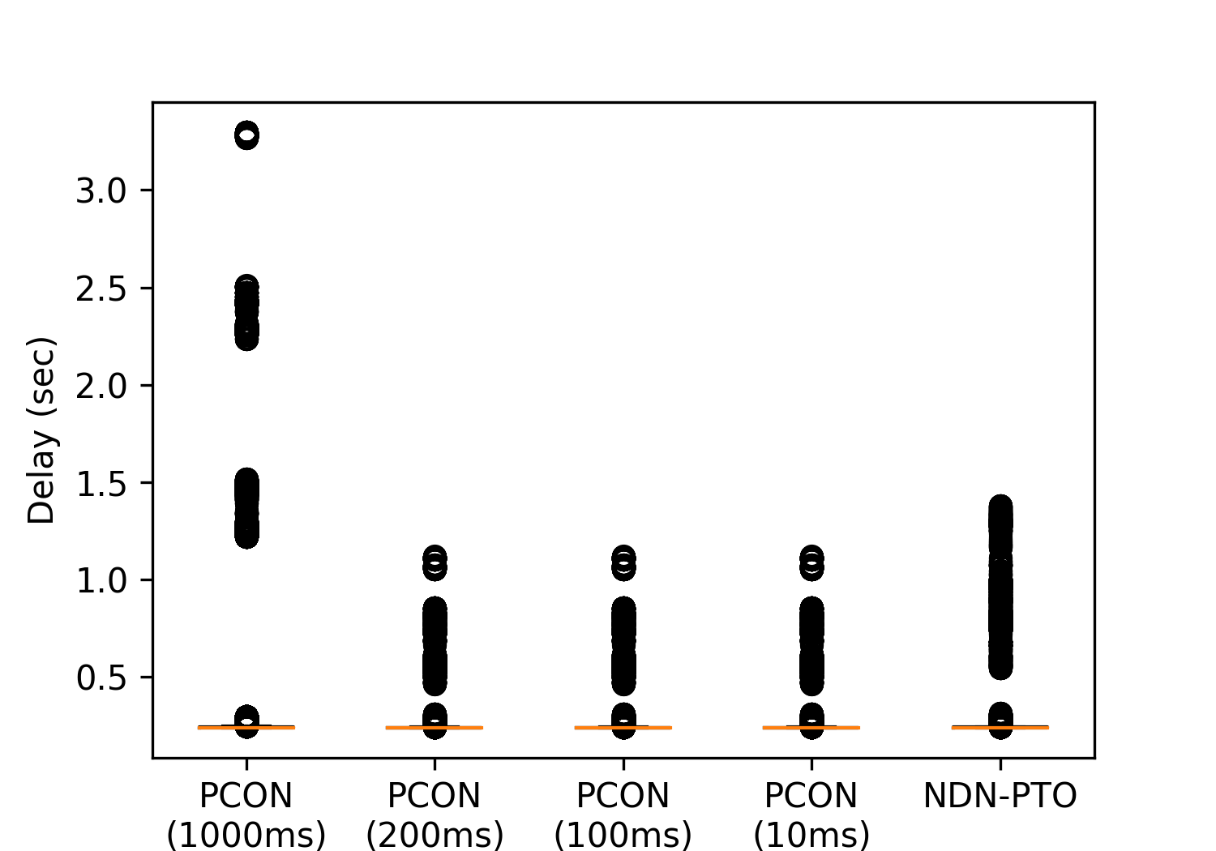
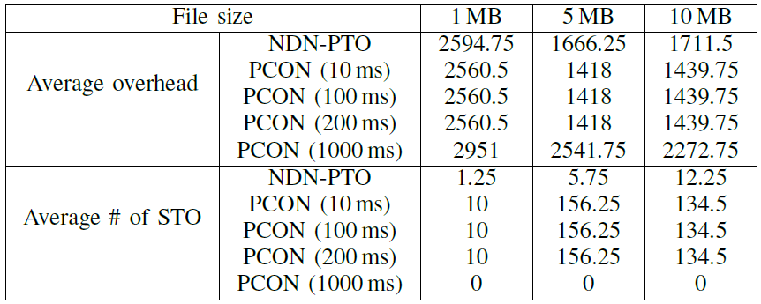
シナリオ2: Overhead and delay
Overhead
Delay
minRTOが200ms以下のPCONはSTOを起こしてしまう
先ほどと同様の傾向を示す
NDN-PTOはSTOを減らし
オーバヘッドも優位

Slide 23
Conclusion
エンドホストによるロス検知はバックアップとして有益だがタイマーによる既存方式は誤検知(STO)を招いてしまう
提案方式NDN-PTOは最新のRTT情報を“probe Interest”で取得して正確なロス検知を実現
シミュレーション結果からNDN-PTOはトポロジ依存のパラメータなしに正確なロス検知と高いgoodputを達成
Next steps:
  実テストベッド上での評価
  NDN-PTOとIn-network方式を組み合わせた際の影響

